Slide 1

ХАРЬКОВСКИЙ НАЦИОНАЛЬНЫЙ ЭКОНОМИЧЕСКИЙ УНИВЕРСИТЕТ
ИМЕНИ СЕМЕНА КУЗНЕЦЯ
ЛЕКЦИЯ 4
Правила формирования блоков в блокчейн

Slide 2
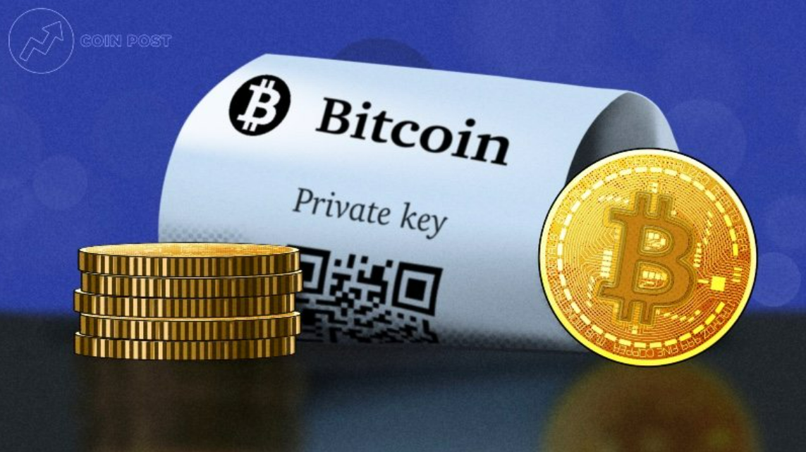
Транзакция
Транзакции биткоин — это подтвержденные цифровыми подписями фрагменты данных, которые передаются по сети Bitcoin и участвуют в формировании новых блоков.
В каждой транзакции содержится информация о перераспределении некоторого количества монет BTC между участвующими в ней адресами. Также каждый новый перевод содержит ссылку на предыдущий, формируя таким образом последовательную цепочку операций, история которых за все время существования биткоина хранится в публичном реестре — блокчейне.

Slide 3
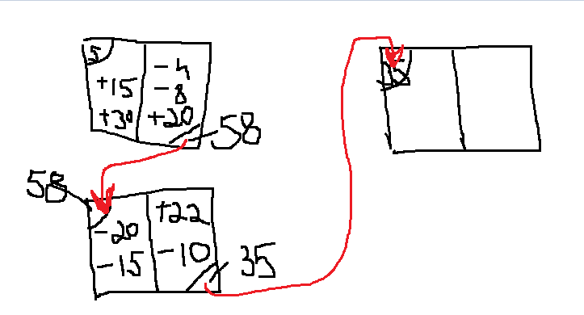
Блокчейн
Транзакция – одна запись в журнале
Блок - страница
Остаток - хеш

Slide 4
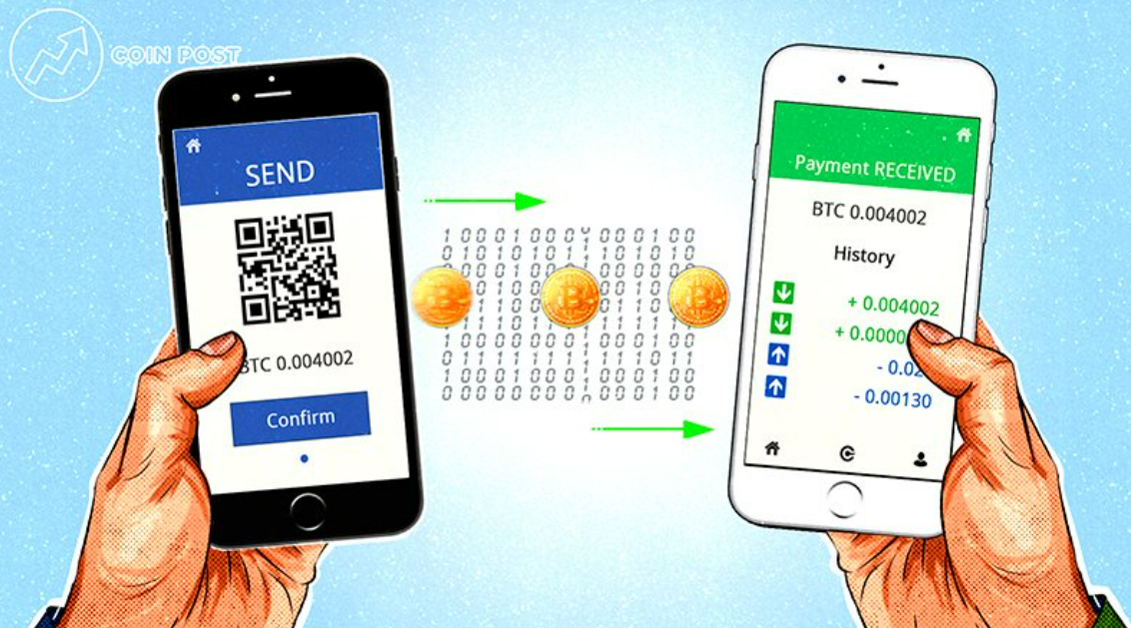
Транзакция
Транзакция содержит информацию
Какие монеты тратятся
Доказательство владения
Кому переводятся
Условия дальнейших трат
Транзакция - имеет идентификатор, который используется для поиска ее в базе данных
Уникальный идентификатор транзакции – хеш значение от данных этой транзакции

Slide 5
Транзакция
Проверка транзакции
Доказательство владения – пользователь тратит деньги со своего адреса
Доказательство наличия монет (перечисляется не меньше чем имеется)
Доказательство единичной транзакции (монеты не должны тратиться повторно)

Slide 6
Транзакция
Валидной, то есть добавленной в блок, транзакция биткоин становится после проверки участниками сети, имеющими на это право — майнерами, под управлением которых находятся ноды (узлы). Перед тем, как это произойдет, новый перевод попадает на подтверждение в специальное хранилище — мемпул.
Пока транзакция биткоин находится в очереди на проверку она считается неподтвержденной. Включение в блок означает получение транзакцией 1 подтверждения.
☝️
В теории для того, чтобы сделка получила статус успешно завершенной, нужно минимум 2 подтверждения (генерация блока включения и последующего за ним).
Но в большинстве случаев эта цифра должна равняться 6 — считается, что такая мера защищает сеть от «атак двойного расходования».

Slide 7
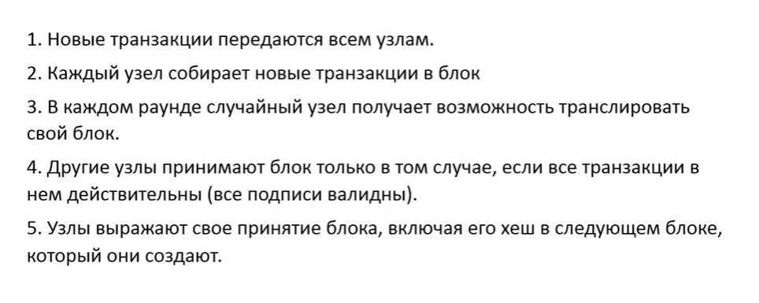
Алгоритм консенсуса

Slide 8
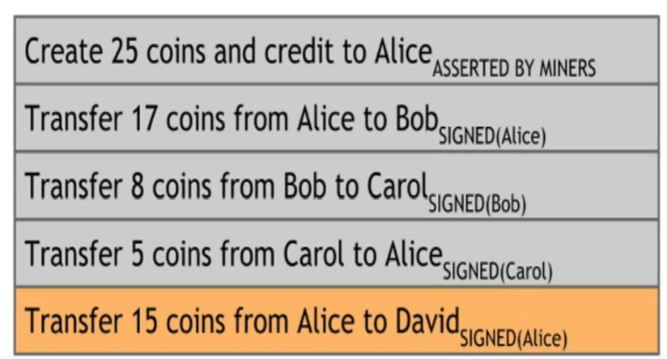
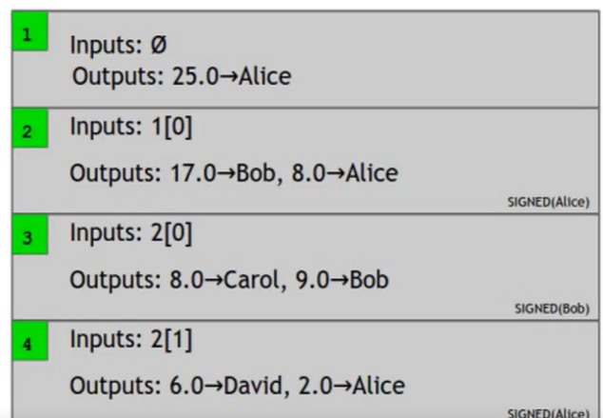
Реестры транзакций

Slide 9
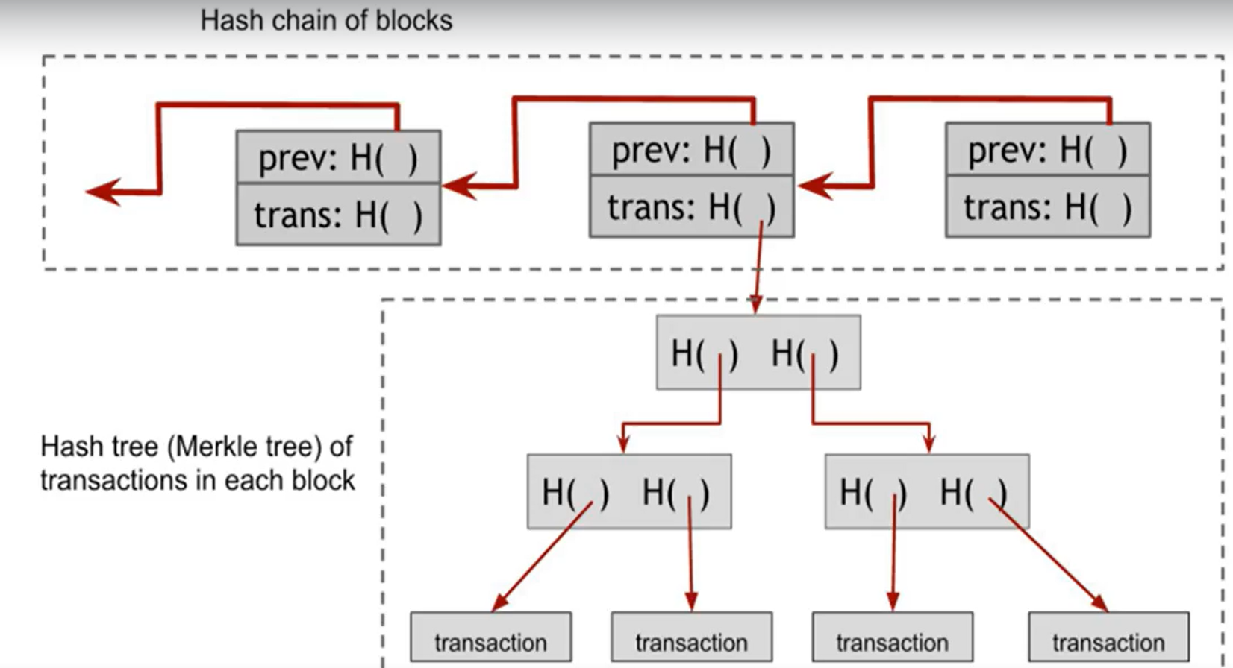
Дерево Меркла — полная структура данных в виде дерева, в листовые вершинах которого находятся хеши от блоков данных, а внутренние вершины содержат хеши от сложения значений в дочерних вершинах. Это связывает все элементы с информацией между собой.

Slide 10
Дерево Меркла
Принцип работы дерева Меркла
Процесс составления дерева Меркла похож на «свёртывание данных». Благодаря ему огромный список транзакций или любой другой массив информации можно представить всего одной строкой. Вся прелесть в том, что если где-нибудь в списке этих самых транзакций мы поменяем всего один символ, следующий «уровень» дерева будет уже совсем другим и конечный хеш — то есть «верхушка» дерева — тоже поменяется.
В блок нельзя подставить другую транзакцию или поменять данные уже существующих. Вот почему дерево Меркла считается эффективным способом записи транзакций в блокчейн.
Существует также понятие Merkle Proof — это принцип проверки правдивости информации с помощью хешей. Вместо изучения всего массива данных достаточно изучить отдельные хеши в дереве, что сильно снижает затраты вычислительной мощности на весь процесс.

Slide 11
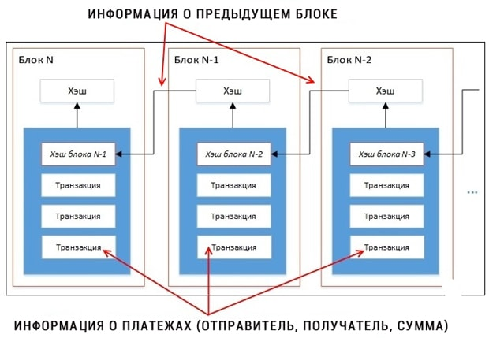
ПРИМЕР ФОРМИРОВАНИЯ БЛОКА

Slide 12
ПРИМЕР ФОРМИРОВАНИЯ БЛОКА
Платежи- транзакции объединяются в реестры называемые блоками, поиск которых осуществляют майнеры.
Сформированные новые блоки с новыми записями и идентификатором (хешем) сохраняются в хранилище блокчейн и становятся неизменяемыми.
Каждая последующая транзакция биткоинов после проверки и подтверждения включается в новый блок, который в целях безопасности содержит ссылку (хэш) предыдущего.
Таким образом, формируются уникальные цепочки блоков позволяющие отследить перемещение монет в системе.
Сам блокчейн не шифруется и каждый пользователь сети, скачав его копию, может посмотреть между какими кошельками, когда и на какую сумму происходили переводы.

Slide 13
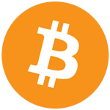
ОСОБЕННОСТИ БИТКОИНА
Для передачи монет необходимо составить транзакцию
Каждый пользователь хранит всю цепочку транзакций
Владелец монеты определяется знанием ключа
Код протокола полностью открыт
Каждый может убедиться в отсутствии уязвимостей и предложить модификацию протокола
Консенсус достигается путем голосования
Проверять транзакции и участвовать в голосовании может любой желающий
Следующий голос будет от того участника, кто первый решит ресурсоемкую задачу
Голос — правильно сформированный блок транзакций

Slide 14
ОПРЕДЕЛЕНИЯ
BITCOIN АДРЕС — уникальное случайное большое число, используется для отправки монет (как номер счета)
ТРАНЗАКЦИЯ — набор цифровых данных, инициирующий перевод монет
ВЕРИФИКАЦИЯ ТРАНЗАКЦИИ — процесс проверки корректности и возможности платежа
BITCOIN BLOCKCHAIN — база данных всех транзакции с момента старта системы, где каждый следующий блок данных содержит хеш-значение предыдущего
ПРОТОКОЛ — набор правил, определяющих порядок передачи и обработки данных между участниками сети
BITCOIN NETWORK — пиринговая (p2p) сеть пользователей

Slide 15
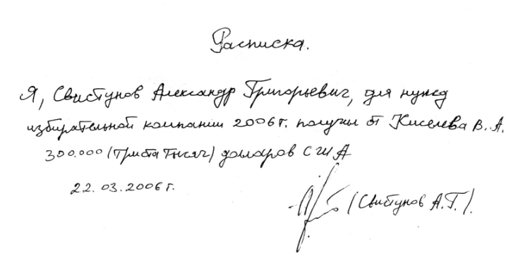
ШАГ 1

Slide 16
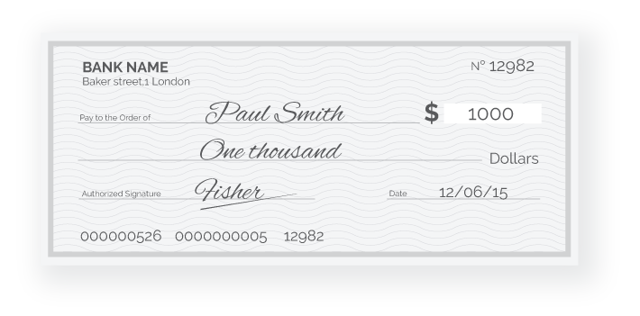
ЗАЩИТА ОТ КОПИРОВАНИЯ РАСПИСОК
Для отличия одной расписки от другой вводится уникальный идентификатор расписки
Из всех расписок с одинаковым идентификатором, учитывается только одна
Например, в чековой книге уникальным идентификатором служит порядковый номер чека

Slide 17
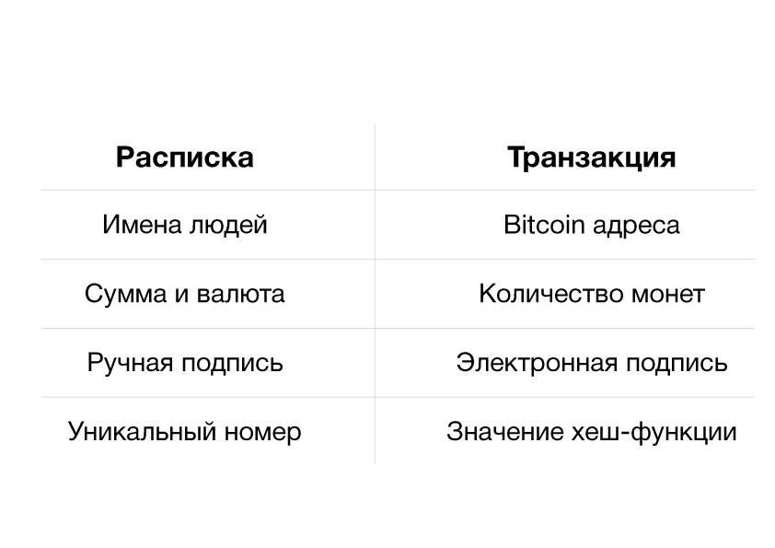
ШАГ 2
Биткоин транзакция похожа на расписку

Slide 18
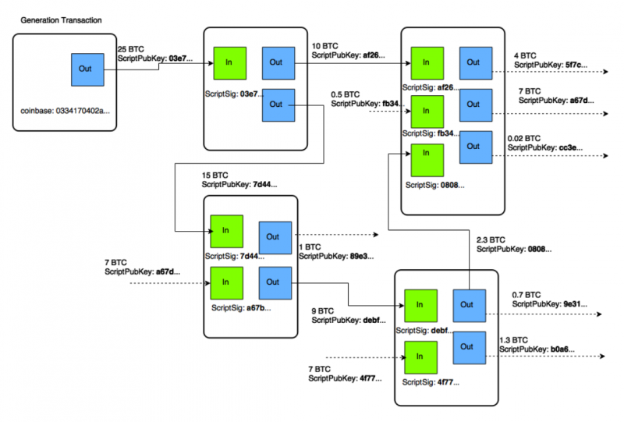
Как транзакции связаны?
Чтобы потратить монеты, нужно доказать, что вы ими владеете
Для этого нужно указать транзакцию в которой монеты были получены и доказать, что вы владеете ключом
Чтобы определить, о какой транзакции идет речь, достаточно указать ее идентификатор — хеш

Slide 19
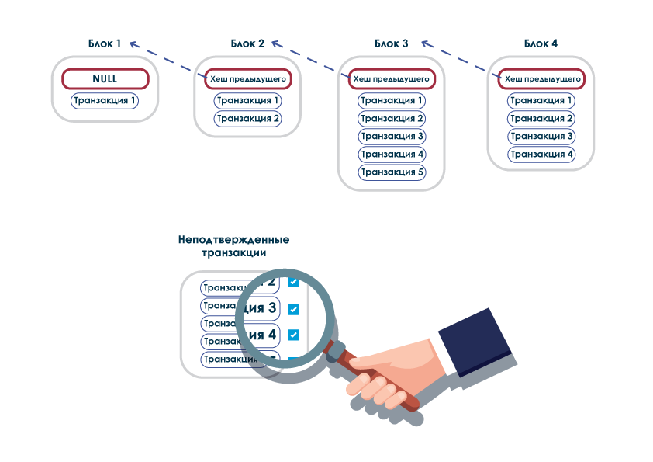
ШАГ 3
Каждый самостоятельно проверяет, что новая транзакция тратит существующую старую транзакцию
Если такая есть - то, что она не была ранее потрачена
Также проверяется доказательство, что пользователь тратит монеты, которые были отправлены ему (например, с помощью электронной подписи)

Slide 20
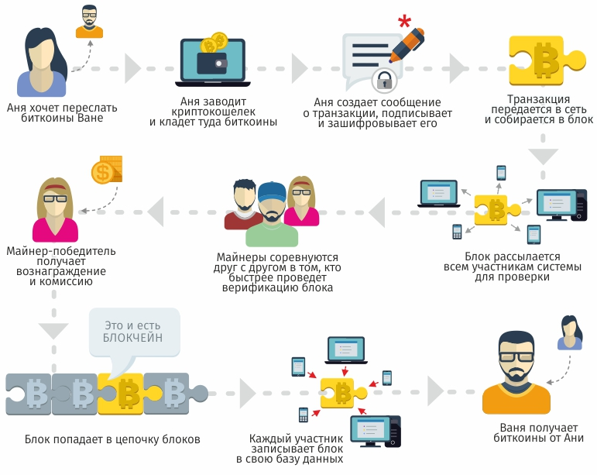
ПРИМЕР

Slide 21
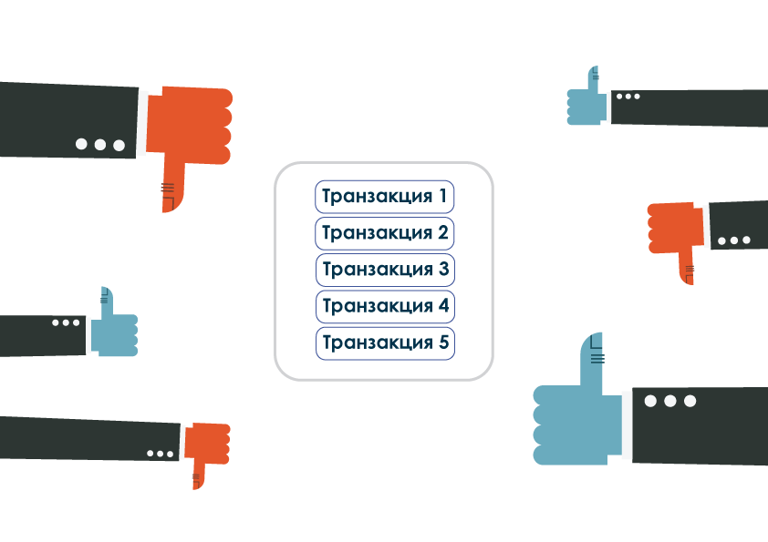
ШАГ 4
Пользователи выражают свое мнение по поводу правильности транзакций
Для подтверждения транзакция должна набрать большинство голосов
Принять участие в голосовании может каждый

Slide 22
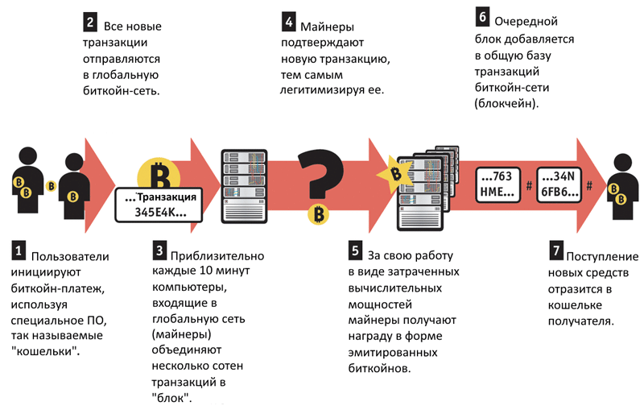
В КАКИХ УСЛОВИЯХ ИДЕТ ГОЛОСОВАНИЕ?
Голосующие анонимны
Голосующие друг другу не доверяют
Количество голосующих не известно
Нет единого центра подсчета голосов
Пользователя сети можно легко подделать

Slide 23
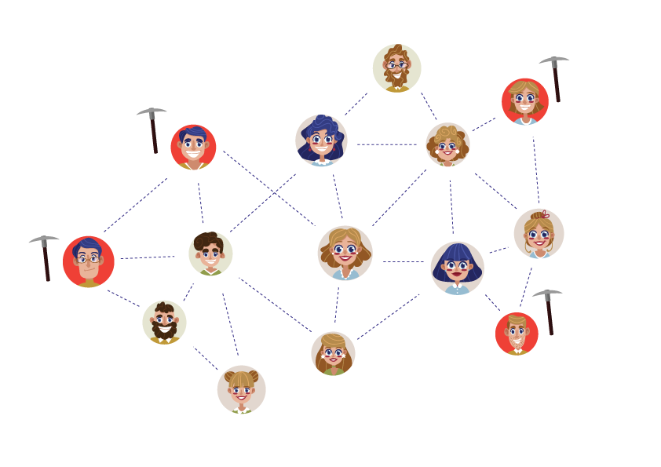
Чтобы проголосовать, нужно предоставить решение ресурсоемкой задачи
Среди всех, кто решает задачу для следующих транзакций, побеждает только первый
Остальные могут не принять новый голос
В случае успеха голосующий вознаграждается
ШАГ 5

Slide 24

ШАГ 6
Вероятность стать первым равна проценту вычислительных ресурсов участника от всех ресурсов, задействованных в сети
Контролировать обработку транзакций может только тот, кто контролирует больше 50% вычислительных ресурсов сети

Slide 25
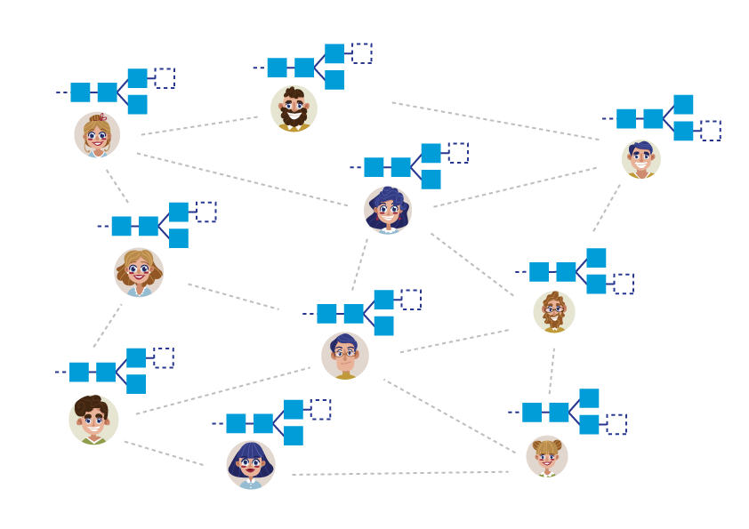
Если один участник не согласен с блоком другого, то он формирует альтернативный блок на той же высоте
Такие блоки могут включать одинаковые транзакции
При этом в сети сохраняются оба варианта истории
Остальные участники также делают свой выбор, формируя свои блоки для одной из версий
Побеждает цепочка с наибольшей длиной
ШАГ 7

Slide 26
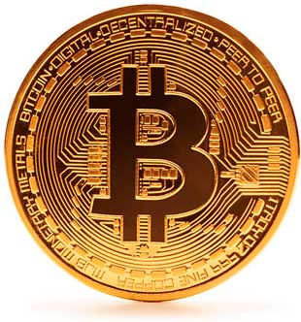
ПОЛНОЕ ПОДТВЕРЖДЕНИЕ ТРАНЗАКЦИИ
Если одна цепочка опережает другую на 5 блоков, вероятность “обогнать” длинную крайне мала, при том же распределении вычислительной мощности
Транзакция считается полностью подтвержденной, если она была добавлена в блок и на основании этого блока было сформировано еще 5 блоков
Среднее время полного подтверждения платежа ~1 час

Slide 27
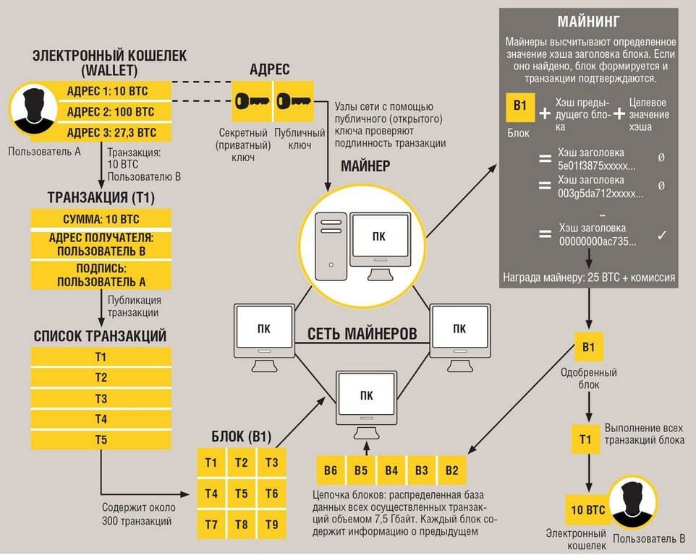

Slide 28
ЗАДЕРЖКИ ПОДТВЕРЖДЕНИЯ ТРАНЗАКЦИЙ
Загруженность сети. Размер блока биткоина ограничен, а популярность криптовалюты растет, привлекая новых участников. За последние годы аудитория сети выросла в 10 раз. Существующий размер блока уже не может вместить всю активность пользователей. В результате скапливаются очереди из переводов, все ждут много подтверждений.
Низкая комиссия. Как мы уже сказали, майнеры не обрабатывают операции в порядке живой очереди. От величины комиссии зависит скорость обработки платежа. Сперва они берут транзакции с самой высокой комиссией. Если вы отправили с низкой комиссией, при постоянной загруженности сети ее судьба туманна. Во многих биткоин кошельках есть опция «рекомендуемое вознаграждение», можно воспользоваться ею. Она автоматически рассчитывает размер рекомендуемой комиссии майнерам в зависимости от загруженности сети.

Slide 29
ЗАДЕРЖКИ ПОДТВЕРЖДЕНИЯ ТРАНЗАКЦИЙ
Размер рекомендуемого вознаграждения майнерам зависит не от величины перевода, а от места, которое займет платеж. Крупный перевод на один адрес может обойтись дешевле, чем несколько копеечных связанных операций.
Спам-атаки. Периодически сеть подвергается спам-атакам. Злоумышленники специально создают множество платежей на маленькие суммы, чтобы усугубить имеющиеся проблемы и еще больше замедлить работу сети. Во время таких атак число неподтвержденных транзакций в сети биткойн исчисляется сотнями тысяч.

Slide 30
КАК УСКОРИТЬ ПОДТВЕРЖДЕНИЯ ТРАНЗАКЦИЙ
Низкая комиссия. Эксперты сходятся во мнении, что это основная причина того, что платежи подтверждаются так долго. Перед отправкой платежа пользуйтесь специальными сервисами для расчета рекомендуемой комиссии, если эта опция не встроена в ваш кошелек.
Размер транзакции. Статус зависит от количества передаваемых монет. Чем больше платеж, тем быстрее его включат в блок.
Время хранения монет. Большее доверие системы заслуживают монеты, дольше лежавшие на счету.
Сервисы с отдельной расчетной системой. К ним относятся ресурсы создания онлайн кошельков. Проводя транзакции между своими клиентами, они могут не задействовать блокчейн биткоина. Это обеспечивает мгновенную пересылку денег внутри системы.
Использование открытых транзакций, которые содержат всю информацию о получателях и отправителях. Скорость подтверждения таких транзакций выше. Но практически никто желает полностью раскрывать подробности сделки, ведь люди пользуются криптовалютой по той причине, что она анонимна.

Slide 31
КАК УСКОРИТЬ ПОДТВЕРЖДЕНИЯ ТРАНЗАКЦИЙ
Использование мультиподписи. Ее суть заключается в том, что помимо стандартной подписи ставится еще одна, подтверждающая надежность операции. Мультиподпись обеспечивает быстрое принятие транзакции в блок, а также повышенную безопасность. Обычно такую услугу предоставляет компания, чьим кошельком или сервисом вы пользуетесь для отправки платежей.
Использование опции кошелька Opt-InRBF. Если вы попытаетесь отправить перевод повторно, заплатив большую комиссию, система отвергнет его как попытку двойной траты. Чтобы узлы восприняли его должным образом и обработали вместо зависшего, вы должны включить Opt-InRBF при отправке первого платежа.
Использование специальных сервисов по «проталкиванию». Классическим примером является viabtc. Сервис при пуле, позволяющий подтвердить транзакцию путем введения ее ID. Некоторое время он был бесплатным, но ввиду убыточности подобные услуги теперь оказываются платно.

